Slide 1
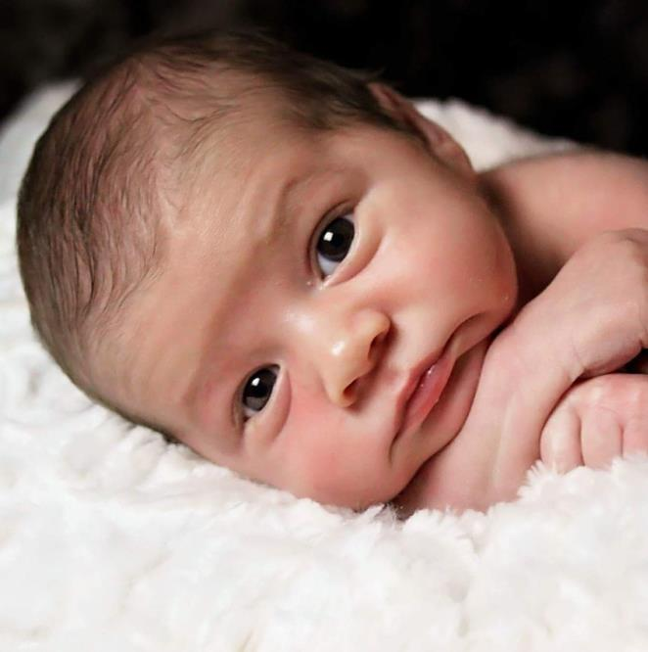
Aquisição de Linguagem
Parte 1
Aniela Improta França
(UFRJ)
2023_1

Slide 2
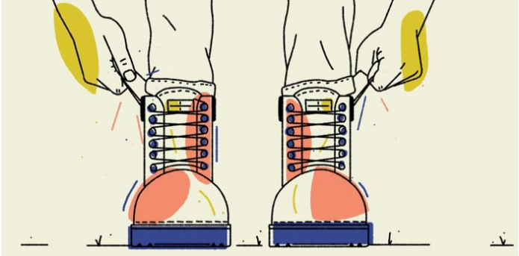
A questão do BOOTSTRAPPING

Slide 3
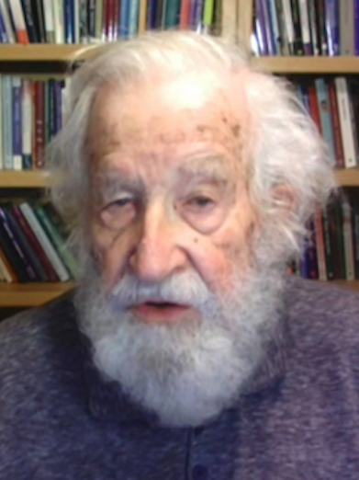

NATUREZA OU AMBIENTE ?
Noam Chomsky (1928 / ) Michael Tomasello (1950 / )

Slide 4
AMBIENTE
O que existe de inerente ou substrato genético (?) é a necessidade de socialização. As Línguas Naturais são criadas, governadas, adquiridas e usadas a serviço de fatores comunicativos que se valem de habilidades cognitivas gerais em prol do comportamento social.
Os funcionalistas se concentram principalmente nas construções sociais e na contribuição dos pais – ensino explícito – e em como a linguagem é adquirida por meio de experiências e comportamentos reforçados.
Michael Tomasello
Tomasello indica habilidades cognitivas básicas para a aquisição de linguagem :
1. Capacidade de apontar, gesticular e pantomimizar;
2. Leitura de intenções ou Teoria da Mente do Outro; Common Ground;
3. Capacidade de imitação (neurônios espelho);
4. Memória de uso conjunto (apreensão de fórmulas).

Slide 5
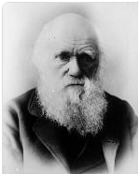
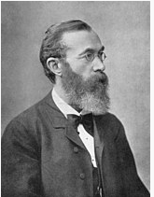
A ORIGEM DO FUNCIONALISMO
Charles Darwin: “Não duvido que a linguagem deva suas origens à imitação e aos próprios gritos distintivos do homem, auxiliados por sinais e gestos.”
1809/1882
Wilhelm Wundt, fundador do primeiro laboratório de psicologia experimental no mundo, em Leipzig, na Alemanha, escreveu um trabalho de dois volumes em 1879 sobre a fala e argumentou que uma língua de sinais universal teria sido uma protolíngua que teria dado origem a todas as línguas faladas.
1832/1920

Slide 6
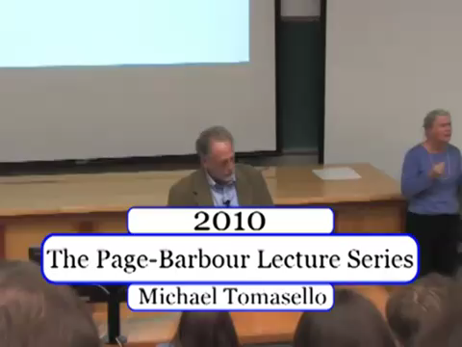
De 5m até 8:35
Formas de se
engajar em
Trocas Sociais:
Gestos e Deixis

Slide 7

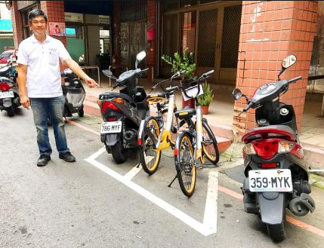
Camadas de Intencionalidade
Sua própria referência
Uma referência provavelmente de
conhecimento comum
(probabilidade)
O conhecimento de que você tem
conhecimento do conhecimento
da outra pessoa (Comunicação).
Teoria da mente

Slide 8
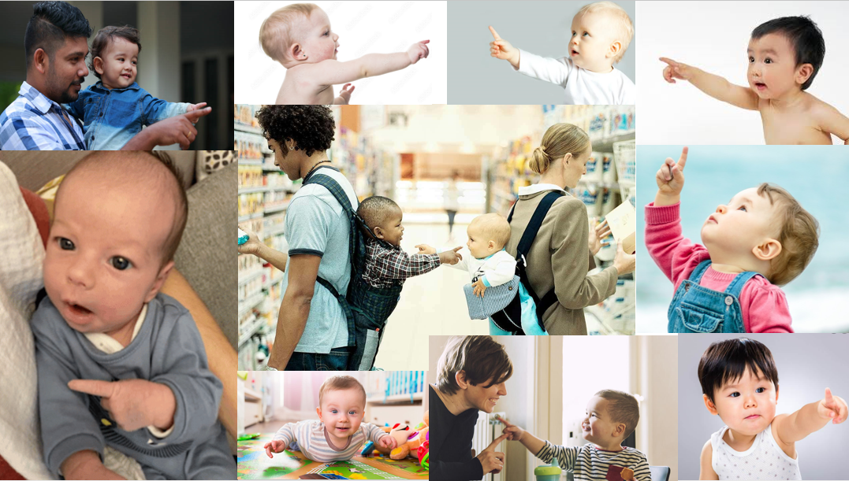

Slide 9
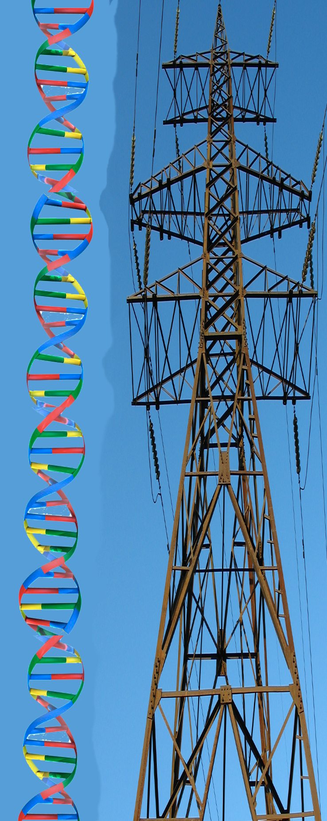
NATUREZA OU AMBIENTE ?
Noam Chomsky (1928 / ) Michael Tomasello (1950 / )
Neodarwinismo (Stephen Jay Gould – 1941/2002 )
Darwinismo (Charles Darwin – 1809/1882)
adaptação + exaptação
adaptação
a linguagem surge na espécie coincidentemente
com criatividade nos utensílios – protolíngua I
linguagem surge paulatinamente a partir
da deixis, dos gestos - protolíngua de sinais
gramática universal (GU) dotação genética
neurônios espelho
computação recursiva inata ligada à sobrevivência
sociabilidade inata ligada à sobrevivência
centros de linguagem no cérebro
memória de uso conjunto e estatística
aquisição de linguagem – GU + dados primários
aquisição de linguagem – Teoria da Mente
período crítico
treino e fala direta para criança
“Aquisição não é alguma coisa que a criança faz. É algo que acontece com a criança
no seu meio”
“Não adianta você saber o que o outro pensa e o outro saber o que você pensa. É necessário que você saiba que ele sabe que você sabe.”

Slide 10
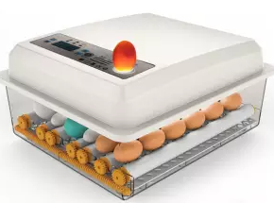
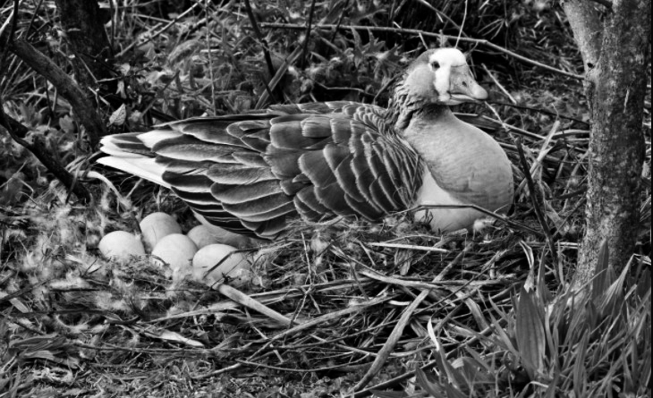
Então, se o bootstrapping é contextual e é movido pelo social, não parte da genética + dados primários, quando e como começa?
Inspiração pro Tomasello : Konrad Lorenz (Prêmio Nobel 1973) e seu experimento sobre imprinting.

Slide 11
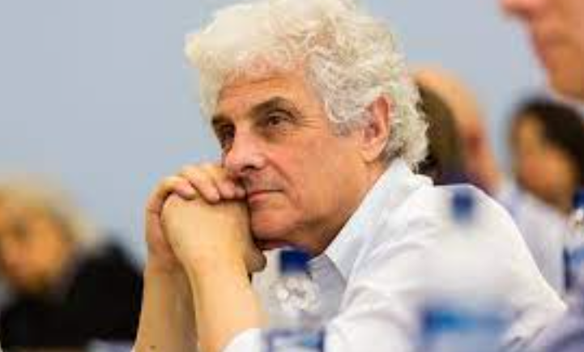
Andrew Meltzoff
Washington University
Cognição Social: empatia
IMITAÇÃO

Slide 12
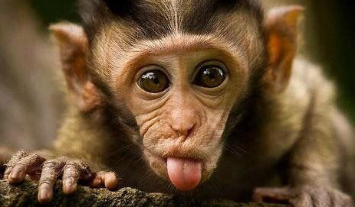
PRIMATAS NÃO HUMANOS
Bebê de três dias

Slide 13
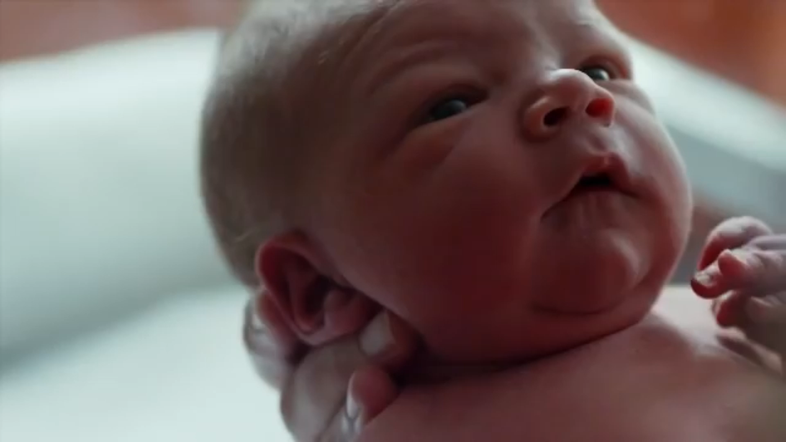
Bebê de dois dias

Slide 14
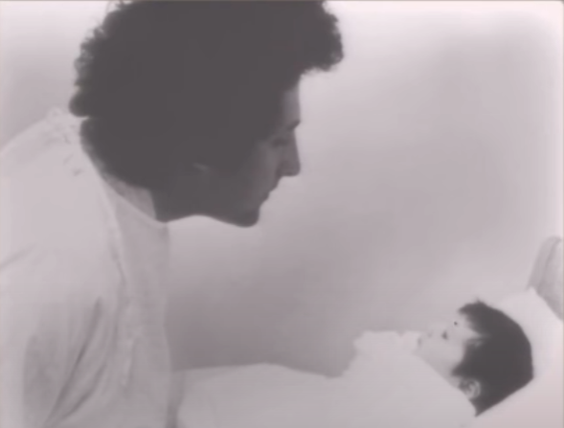
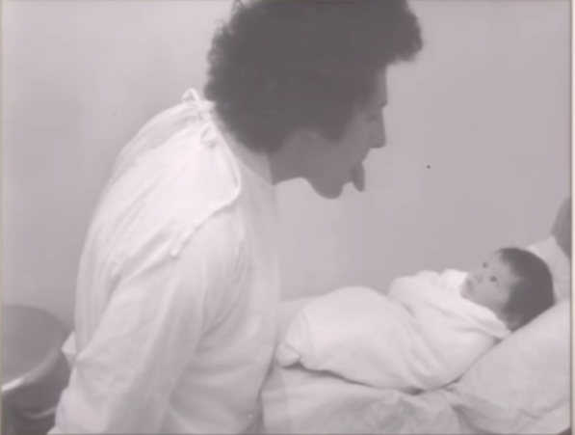
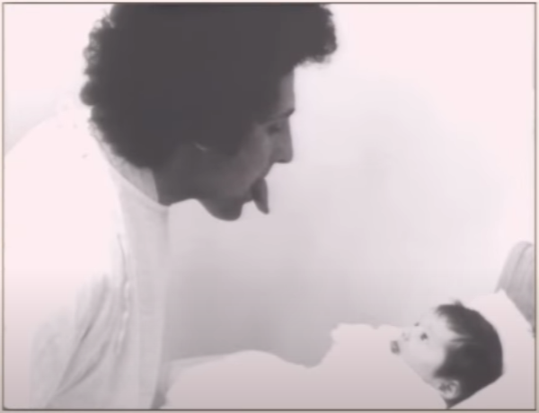
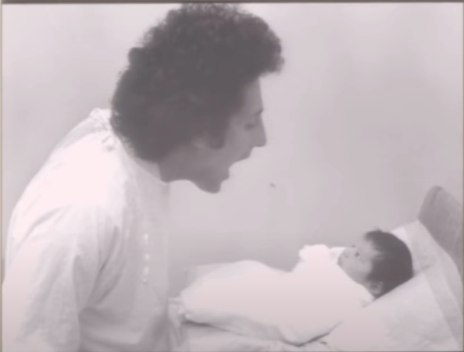
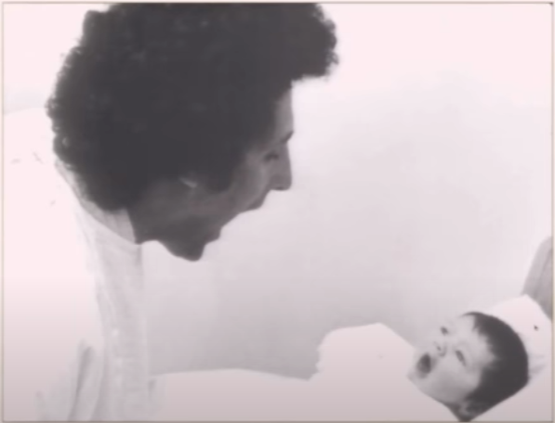
Socialização aos 42 minutos de vida
!
“Os bebês
nascem
empáticos”

Slide 15
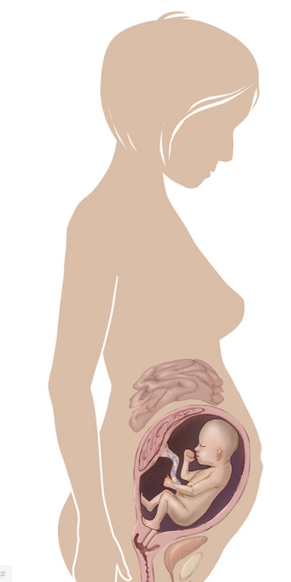


28-30 semanas gestacional
O bebê tem cerca de 35 cm;
Pesa 1,2Kg;
Já escuta.
Meu bebê mais lindo, você tá crescendo tanto!
Mas a prosódia
chega ainda antes
da socialização
(Pseudo réplica do Jacques Mehler)
Praat
Filtro orgânico
300-400Hz
frequência fundamental
prosódia geral (melodia e ritmo)
suprime detalhes acústicos
suprime fonemas
(Kisilevsky et al 2009)

Slide 16
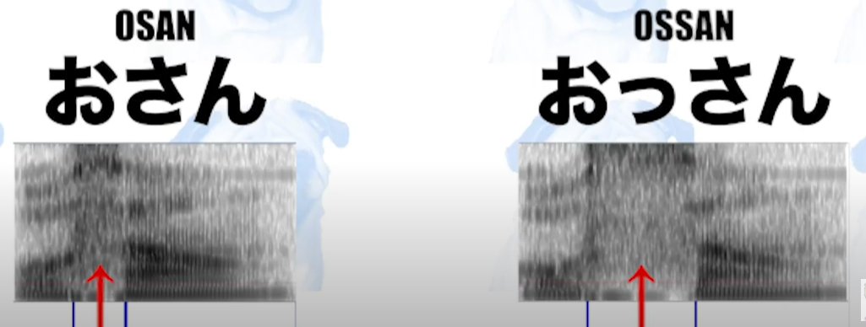
Informação prosódica mais básica:
Padrões Prosódicos
Silábico
Português Brasileiro: batata
Acentuação tônica
Inglês: consulate
Moraico
Japonês : sílabas podem ser formadas por uma consoante sozinha ou por uma vogal

Slide 17
Ramus et al (1999)

Slide 18
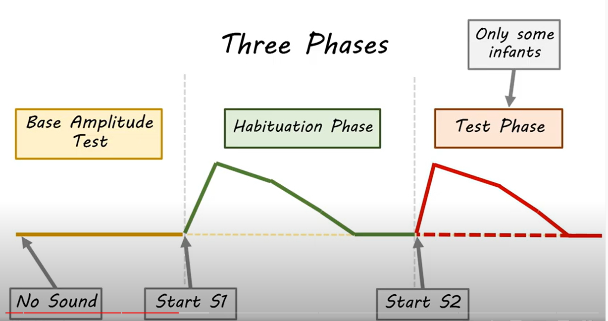
Três Fases
Somente alguns
bebês
Teste de amplitude básica
Fase de
habituação
Fase de
teste

Slide 19
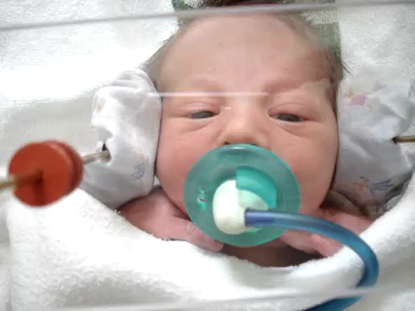
HASP : HIGH
AMPLITUDE
SUCKING
PARADIGM
Fase de
reconhecimento
do instrumento
Bebê de dois dias

Slide 20


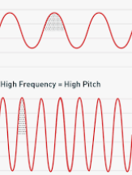

HASP
HIGH AMPLITUDE SUCKING PARADIGM
CHUPETÓGRAFO
Ah interessante...
Era uma vez uma vez uma
menina que morava em uma casa na beira da floresta. Ela se chamava
Chapeuzinho Vermelho.
2 OU 3 DIAS APÓS O NASCIMENTO

Slide 21

ENTRANDO EM
HABITUAÇÃO
NO PE
Isso tá ficando
chato... Tô com soninho
Mais português: chatice
BAIXA AMPLITUDE
Um dia a mãe dela pediu
Para ela pegar a estrada por dentro da floresta para levar uma comidinha para a vovó que estava doente.

Slide 22

Recuperação do interesse pela novidade
Ah diferente...
Gostei!
Português Italiano
ALTA AMPLITUDE
La nonna di Cappuccetto Rosso abitava in una capanna lontana. Cappuccetto Rosso avrebbe dovuto attraversare la foresta per arrivare.

Slide 23
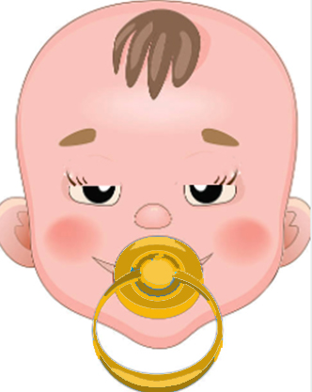
Outro bebê
HABITUADO com PE
Isso tá ficando
MUITO chato... Tô com soninho
Mais português: chatice
BAIXA AMPLITUDE
Um dia a mãe dela pediu
Para ela pegar a estrada por dentro da floresta para levar uma comidinha para a vovó que estava doente.

Slide 24
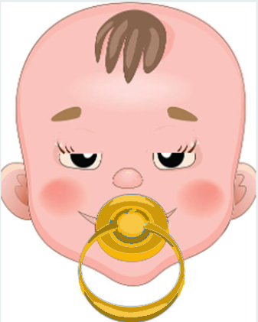
HABITUAÇÃO
CONTINUADA
COM RUSSO
Isso CONTINUA
MUITO chato... VOU MIMIR
Однажды ее мать спросила
Чтобы она пошла в лес
отнеси немного еды больной бабушке.
Português = Russo: chatice
BAIXÍSSIMA AMPLITUDE

Slide 25
Uma medida sob medida
%V – INTERVALO VOCÁLICO
Lembram?
Filtro orgânico: só passa vogal
Os autores resolvem a medir o intervalo vocálico %V
da fala nas dez linguas que foram usadas como estímulo
O %V é o tempo entre o início e o de uma vogal
ou de um conjunto de vogais.
M A M A D E I R A
Mehler? “Talvez esse seja um sinal que faça sentido para
criaturas que passaram 9 meses só ouvindo vogais”

Slide 26
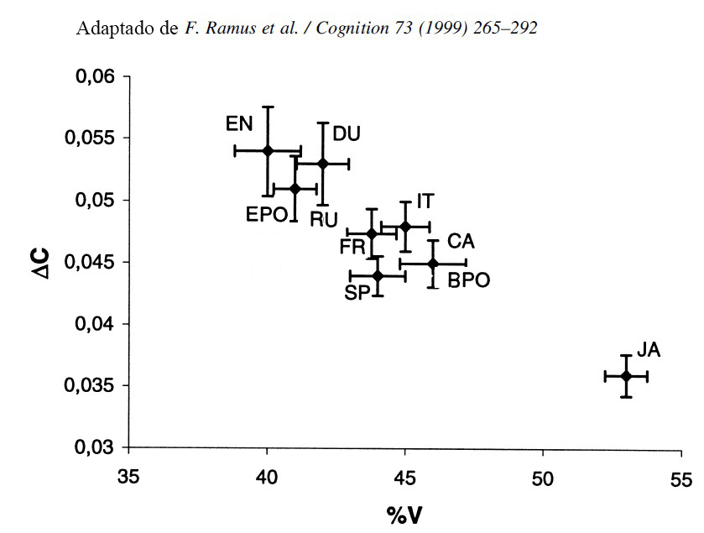
Análise dos estímulos baseada em %V
Línguas de acento tônico
Línguas de acento tônico
Inglês + Holandês
Português Europeu + Russo
Línguas de ritmo silábico
Línguas de ritmo silábico
Italiano + Francês + Catalão
Espanhol + Português Brasileiro
Línguas de Mora
Línguas Moraicas
Japonês

Slide 27
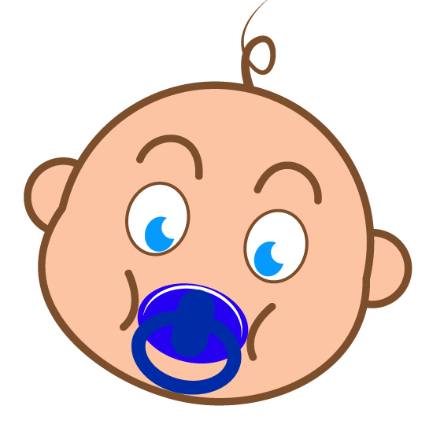


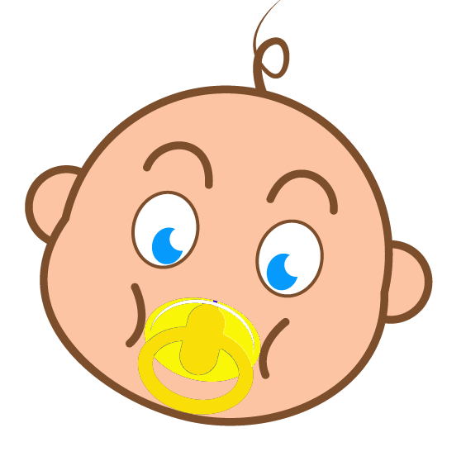
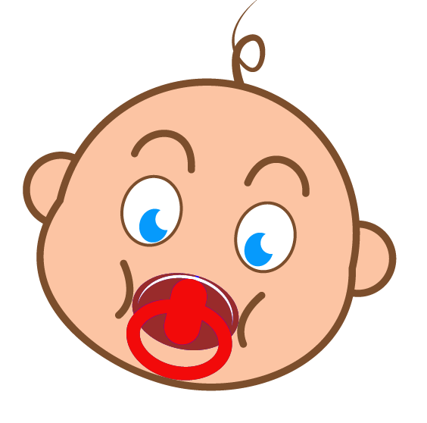
Resultados:
Rodada | De | Para | Resultado da sucção
1 | Português Europeu | Português Europeu | Baixa amplitude
 | Português Europeu | Italiano | Alta amplitude
2 | Português Europeu | Português Europeu | Baixa amplitude
 | Português Europeu | Russo | Baixíssima amplitude
3 | Português Europeu | Português Europeu | Baixa amplitude
 | Português Europeu | Português Brasileiro | Alta amplitude
...

Slide 28
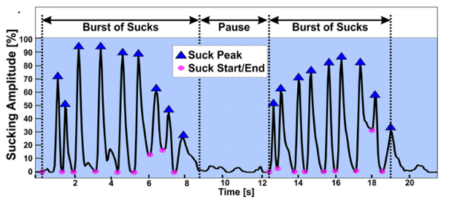
Português Europeu / PAUSA / Português Europeu

Slide 29
*
*
*
*
*

Slide 31
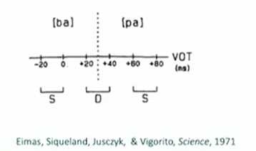
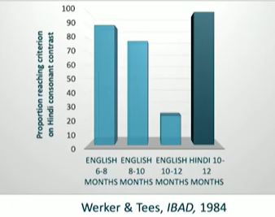
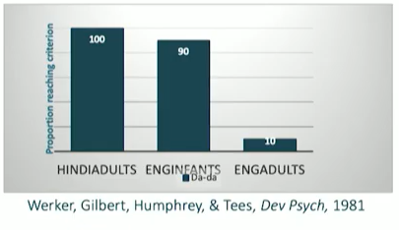
Outras coisas que aprendemos a partir do HASP
O recém nascidos preferem som da fala a outros sons, por exemplo a fala reversa (Vouloumanos & Werker, Dev. Sci, 2007)
Eles preferem a língua que ouviram no útero (Moon, Fifer, 1994 Burns Werker 2010, Psych Science)
Eles distinguem melhor sons de categorias fonológicas diferentes
Eles
Eles são capazes de distinguir qualquer som não
nativo por algum tempo

Slide 32
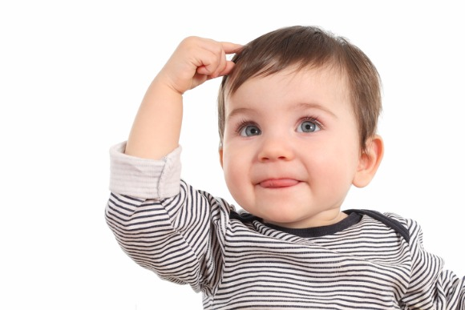
que outras coisas estão organizadas neste cérebro especial para linguagem?
Além da prosódia

Slide 33
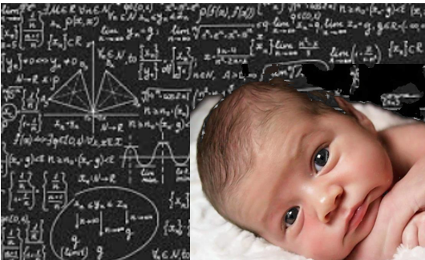
Calculando o PB
O bebê ouve....
São eles que vão jogar hoje.
100% de ãos finalizando palavras: são; vão.
Pouquíssimos shk no meio de palavras Esqui, esquilo, esquiva, esquimó .
Portanto, eles que tem grande chance de serem palavras separadas.
Nenhum caso de 2 vogais tônicas em português seguidas na mesma palavra á+ô, os ditongos são crescentes ou decrescentes. /ʒo 'ga 'oje/
A vantagem das palavras funcionais 20 vezes mais frequentes que as
outras: são; eles; que; vão.

Slide 34
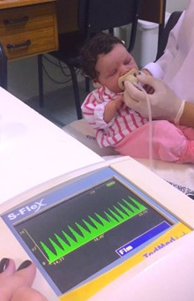
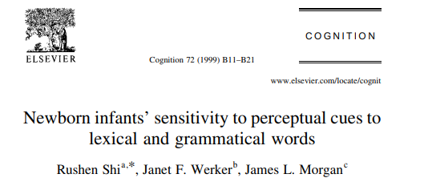
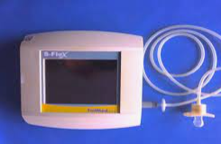
Recém-nascidos ligados a um HASP foram apresentados a listas de palavras lexicais e gramaticais preparadas a partir da fala materna natural. Os resultados mostram que os recém-nascidos são capazes de discriminar categoricamente esses conjuntos de palavras com base em uma constelação de pistas perceptivas que as distinguem. Essa habilidade geral de detectar e discriminar categoricamente conjuntos de palavras na base de múltiplas pistas acústicas e fonológicas pode fornecer pistas perceptivas que podem mais tarde ajudar bebês mais velhos na aquisição de categorias gramaticais e estrutura sintática.
Essa notável habilidade inicial de discriminar palavras lexicais de palavras gramaticais baseadas em constelações de pistas podem, portanto, ser um primeiro passo para invadir o sistema sintático das línguas humanas.
com
bola
sapato
os
casa
de
carro
dentro
papai
_ção
mamãe
por
pipi
mento
papa
aquele
colher
_ado
bebê
em
gato
são
dormir
prato
é

Slide 35
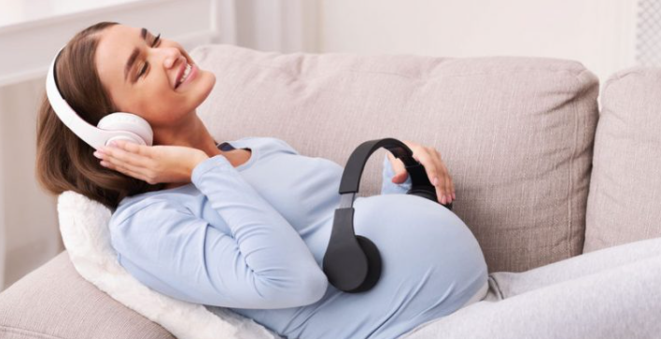
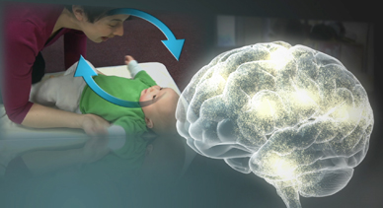
Conclusão Interim
A fala ouvida ainda no útero, com informações prosódicas, já começa a moldar as habilidades perceptivas de bebês e a especialização cerebral para a fala desde antes do nascimento (Gervain 2018).
Os bebês são sensíveis aos três tipos de ritmo que existem nas línguas naturais: acentuação tônica, silábico e moráico e conseguem fazer a discriminação através da informação do Intervalo Vocálico, ou seja o tempo entre o início e o fim da emissão de uma vogal.
Os bebês têm ao nascimento acuidade para qualquer fonema por um tempo e depois afunilam a percepção para os fonemas que passam a ouvir desde o nascimento.
O reconhecimento de consoantes vem junto com a possibilidade de segmentação do fluxo da fala em palavras

